Slide 1
OBSERVACIONES Y PROPUESTAS DEL CONSORCIO DE GOBIERNOS AUTÓNOMOS PROVINCIALES DEL ECUADOR (CONGOPE) AL PROYECTO DE LEY ORGÁNICA REFORMATORIA A LA LEY ORGÁNICA DE PARTICIPACIÓN CIUDADANA PARA LA GESTIÓN DEMOCRÁTICA DE LOS PRESUPUESTOS PARTICIPATIVOS

Slide 2
Principio de transparencia y participación
Ley Orgánica de Participación Ciudadana
Código Orgánico de Planificación y Finanzas Públicas
Constitución
COOTAD

Slide 3
PRESUPUESTOS PARTICIPATIVOS
1.- Los presupuestos participativos están amparados desde la Carta Fundamental, y por las leyes. Se entiende como un mecanismo de participación en la toma de decisiones respecto a los recursos públicos.
Estos se aplican únicamente en los GAD, pero no se evidencia una propuesta para que se note la participación en el PGE.
2.- El COOTAD manda en su artículo 215 a que el presupuesto debe realizarse participativamente, este a su vez tiene relación con el PDOTS y los POA.

Slide 4
II.-REFORMAS A LA LEY ORGÁNICA DE PARTICIPACIPON CIUDADANA
En cuanto a la reforma de los artículos 67 y 68 del proyecto a la LOPC, no hay observaciones. Consideramos que cualquier ampliación al derecho de participación es correcta.
La reforma al Art. 69 agrega al título la palabra “planes de vida”.
“Planes de vida” → concepto que requiere aclaración.
1.-OBSERVACIONES

Slide 5
Observaciones a la reforma al Art. 70
- Se burocratiza el derecho a la participación ciudadana. (Registro en el CPCCS)
- No se establece obligación de publicidad y difusión a la ciudadanía.
- No se debe exigir que las organizaciones sociales que participen tengan objeto social o experiencia de “alta relevancia”.
- Se debe aclarar el concepto de “planes de vida”.
- La SOT y el CPCCS no tienen competencia en materia de construcción, ejecución de presupuesto.
- El ente rector de la planificación nacional solo podrá ser responsable de la ejecución del presupuesto del Estado Central.

Slide 6
Reforma al Art. 71 de la LOPC
Observaciones: la transparencia es un eje transversal si esta no se asume con responsabilidad puede generarse acciones políticas más que técnicas, es necesario por lo tanto que esta reforma no sea subjetiva al indicar de plano “razones por las cuales no se priorizarán la realización de obras.. Etc..”

Slide 7
III.-PROPUESTAS
-Se debe implementar mecanismos de GOBIERNO ABIERTO o datos abiertos, permitiendo que los ciudadanos hagan seguimiento de la ejecución del presupuesto.
Un ejemplo de la aplicación es el GAD provincial del Carchi que ha implementado “gobierno por resultados” y una app llamada “Mi territorio”.

Slide 9
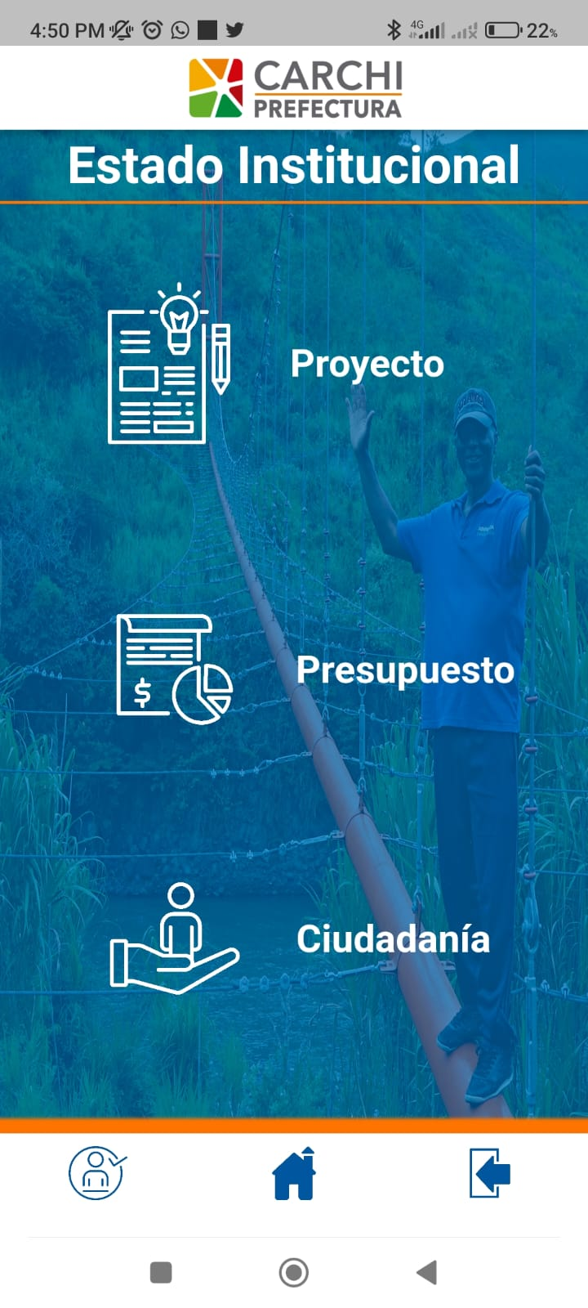

Slide 10
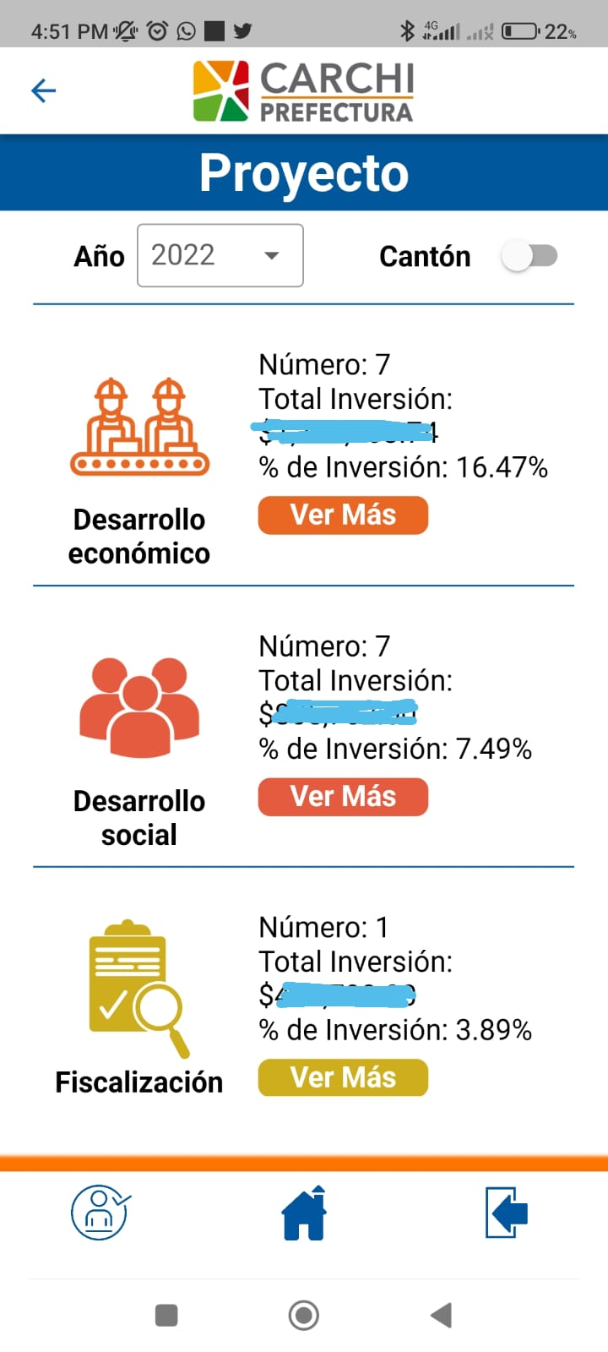

Slide 11
